Slide 1


Slide 2


Slide 3

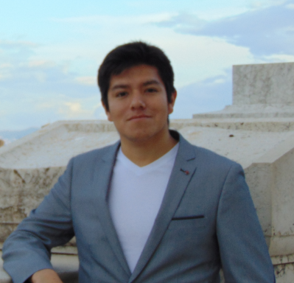
Mantilla Santa Cruz Luis José

Slide 4

Fuzzy Clustering una Perspectiva para la Sementación de Conjuntos de Datos con Alta Dimensionalidad

Slide 5

Cuando hablamos de clustering no supervisado estamos hablamos de modelos matemáticos. Estos modelos fueron ideados con el fin de realizar esta tarea de forma automática, como el algoritmos FCM. Propuesto por 1973 by J.C. Dunn y mejorado por J.C. Bezdek in 1981, Este algoritmo trabaja haciendo uso de la lógica fuzzy, lo que quiere decir que un elemento pertenece en cierto grado a multiples grupos.

Slide 6
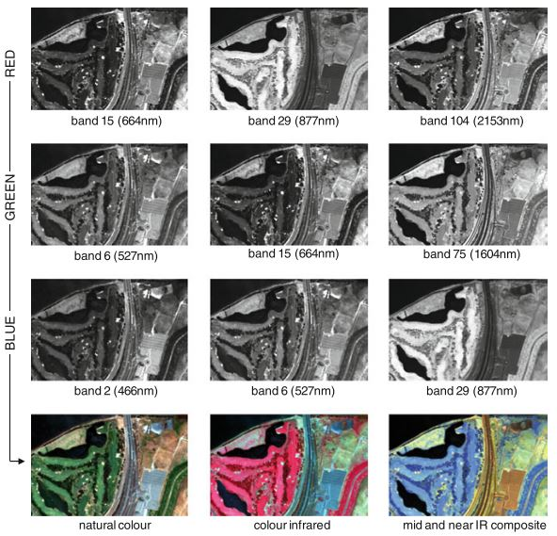
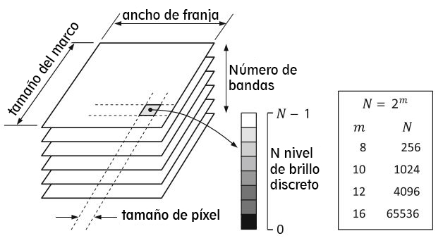
Datos:
El reto de trabajar con gran cantidad de datos organizados en vectores, donde cada elemento en cada vector representa una característica del elemento.

Slide 7
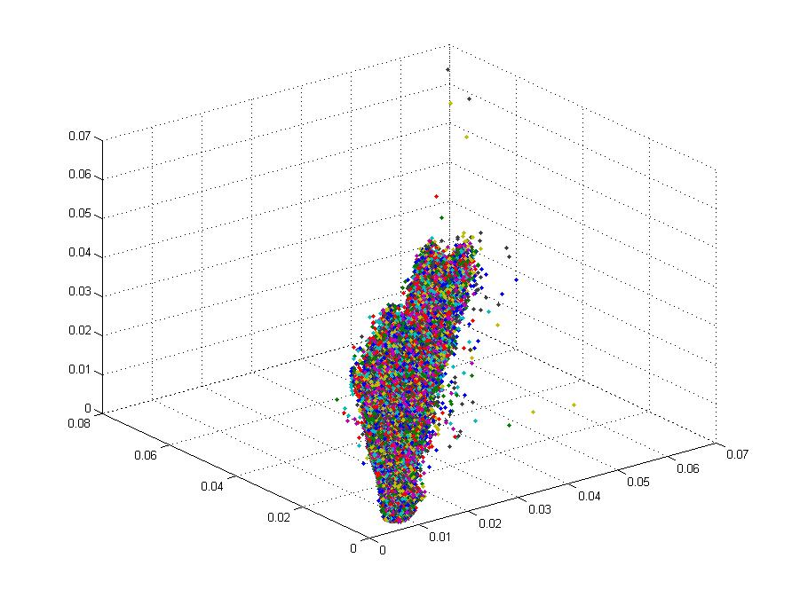
Problema:
Una resolución más alta provoca una mayor variabilidad espectral dentro de una clase y disminuye la posibilidad de separación estadística entre las diferentes clases en una clasificación tradicional basada en píxeles.

Slide 8
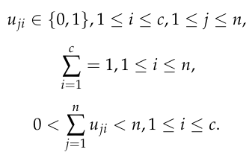
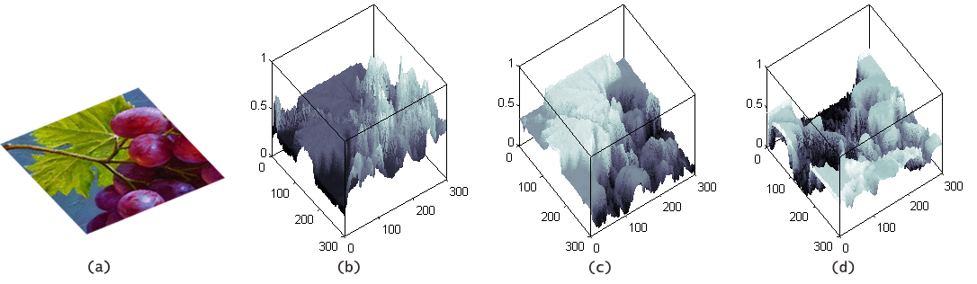
FCM

Slide 9
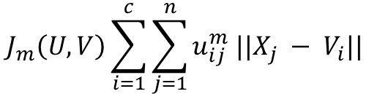
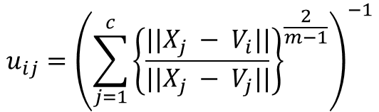

FCM
$$V_{i}= \frac{\sum_{j=1}^{n}{u_{ij}^{m} X_{j}}}{\sum_{j=1}^{n}{u_{ij}^{m}}}$$
$$J_{m}\left(U,V\right)\sum_{i=1}^{c}{\sum_{j=1}^{n}{u_{ij}^{m} ||X_{j} − V_{i}||}}$$
$$u_{ij}={\left(\sum_{j=1}^{c}{{\left\{\frac{||X_{j} − V_{i}||}{||X_{j} − V_{j}||}\right\}}^{\frac{2}{m−1}}}\right)}^{−1}$$

Slide 10
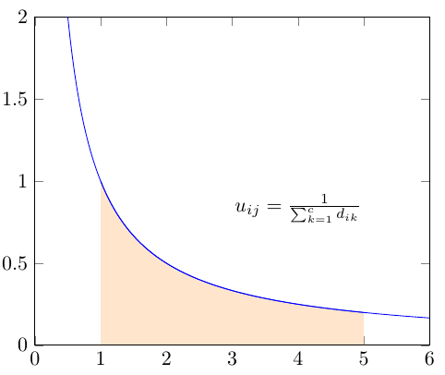


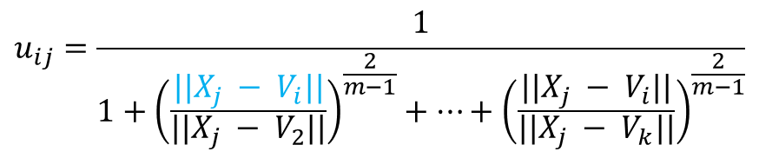
FCM
$$u_{ij}=\frac{1}{1+{\left(\frac{||X_{j} − V_{i}||}{||X_{j} − V_{2}||}\right)}^{\frac{2}{m−1}}+…+{\left(\frac{||X_{j} − V_{i}||}{||X_{j} − V_{k}||}\right)}^{\frac{2}{m−1}}}$$
Que pasa si $\left|\left|X_{j} − V_{i}\right|\right|$ es el máximo valor?
Que pasa si $\left|\left|X_{j} − V_{i}\right|\right|$ es el mínimo valor?

Slide 11

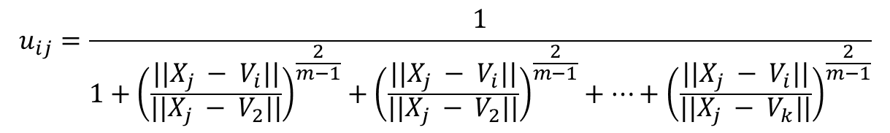
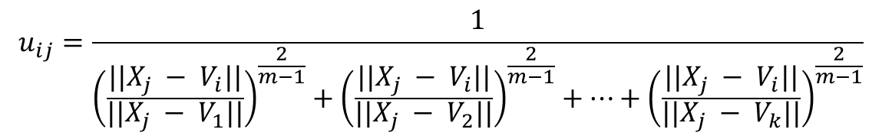
FCM
$$u_{ij}=\frac{1}{\left(\sum_{j=1}^{c}{{\left\{\frac{||X_{j} − V_{i}||}{||X_{j} − V_{j}||}\right\}}^{\frac{2}{m−1}}}\right)}$$
$$u_{ij}=\frac{1}{{\left(\frac{||X_{j} − V_{i}||}{||X_{j} − V_{1}||}\right)}^{\frac{2}{m−1}}+{\left(\frac{||X_{j} − V_{i}||}{||X_{j} − V_{2}||}\right)}^{\frac{2}{m−1}}+…+{\left(\frac{||X_{j} − V_{i}||}{||X_{j} − V_{k}||}\right)}^{\frac{2}{m−1}}}$$
$$u_{ij}=\frac{1}{1+{\left(\frac{||X_{j} − V_{i}||}{||X_{j} − V_{2}||}\right)}^{\frac{2}{m−1}}+{\left(\frac{||X_{j} − V_{i}||}{||X_{j} − V_{2}||}\right)}^{\frac{2}{m−1}}+…+{\left(\frac{||X_{j} − V_{i}||}{||X_{j} − V_{k}||}\right)}^{\frac{2}{m−1}}}$$

Slide 12
FCM

Slide 13
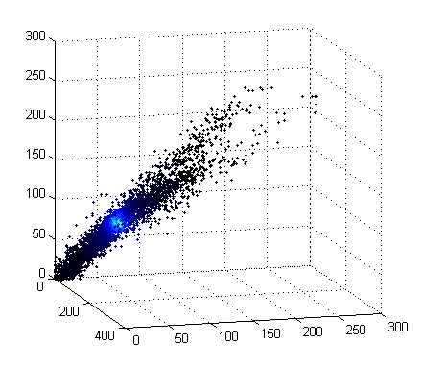
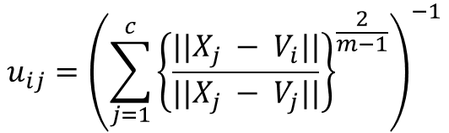
Problemas de fuzzy clustering
$$u_{ij}={\left(\sum_{j=1}^{c}{{\left\{\frac{||X_{j} − V_{i}||}{||X_{j} − V_{j}||}\right\}}^{\frac{2}{m−1}}}\right)}^{−1}$$

Slide 14
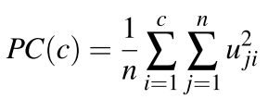




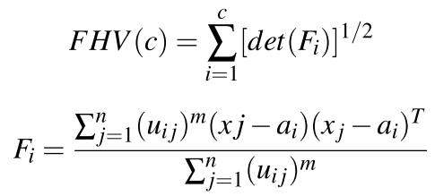
Indices

Slide 15
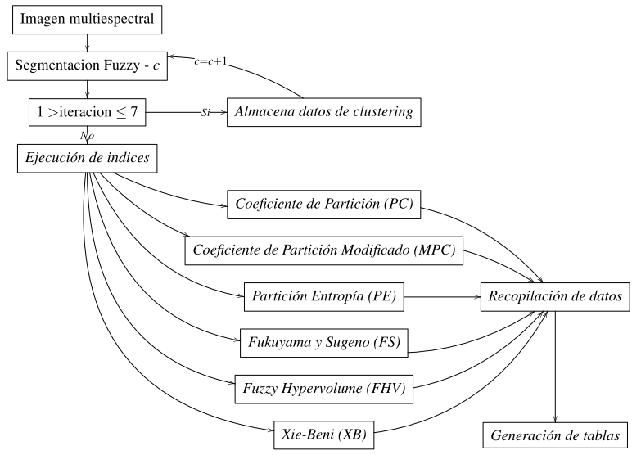
Pruebas

Slide 16
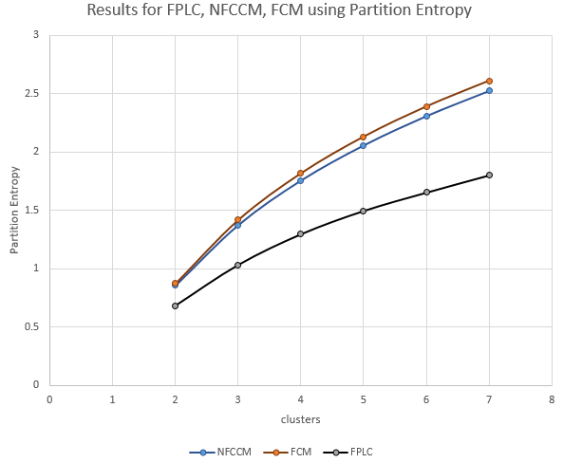
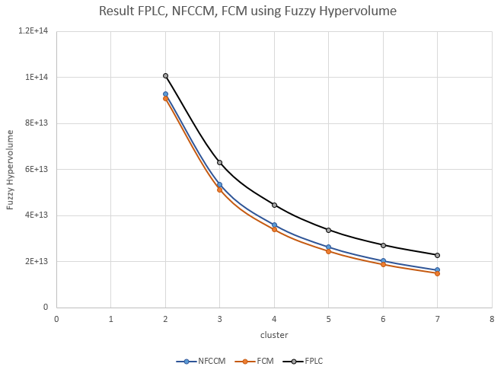
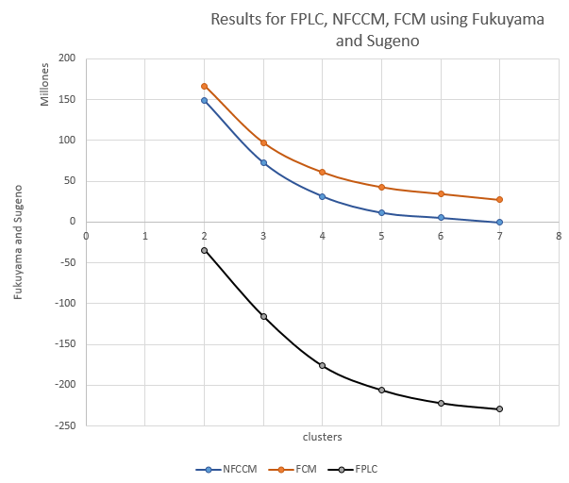
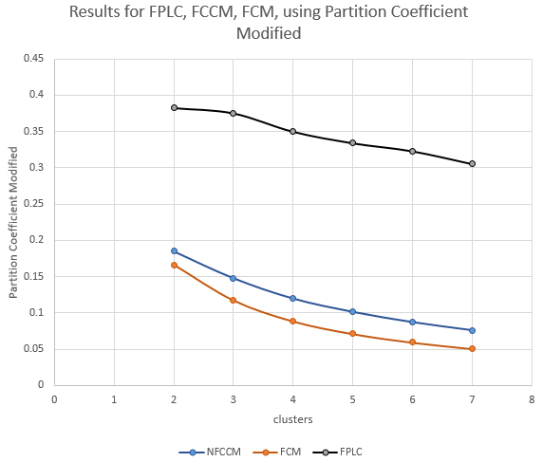
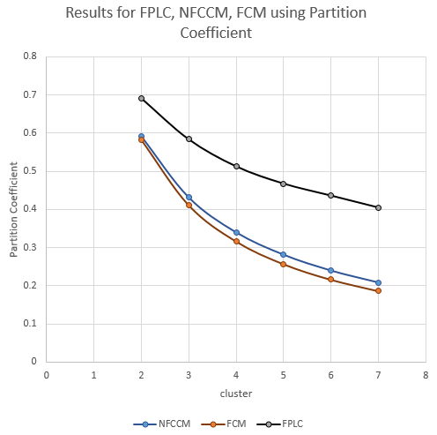
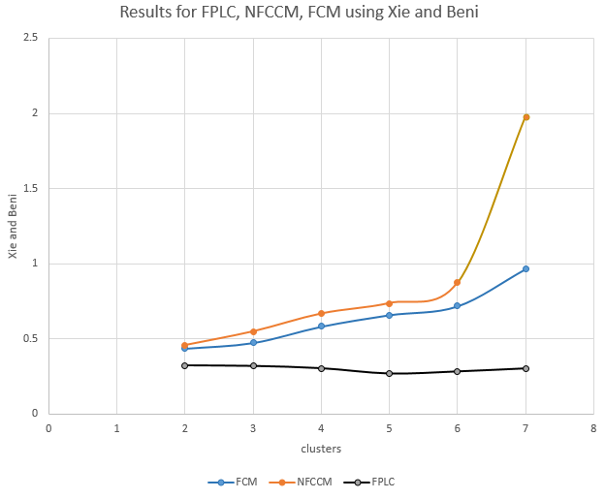
Pruebas

Slide 17
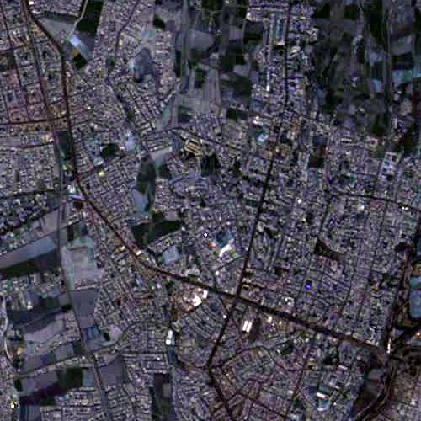
Pruebas

Slide 18
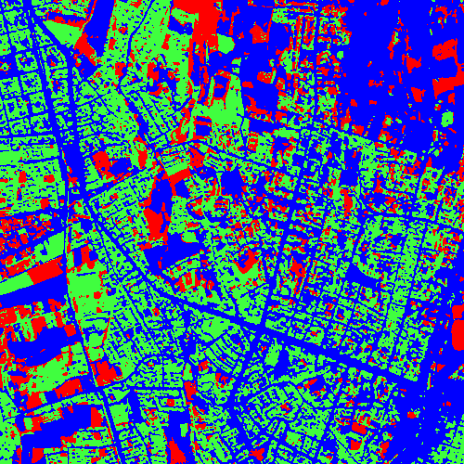
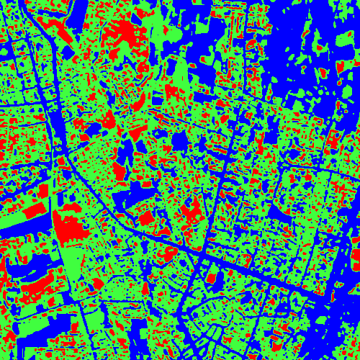

Pruebas

Slide 19
Preguntas

Slide 20


Slide 21


Slide 22


